Slide 1

Green Planet
Manager del gruppo - Raffaele Squillante 0512106093
Manager della documentazione - Luca Saturno 0512105809
Manager della valutazione - Mafalda Ingenito 0512105940
Manager di progetto - Gaetano De Filippo 0512105928

Slide 2
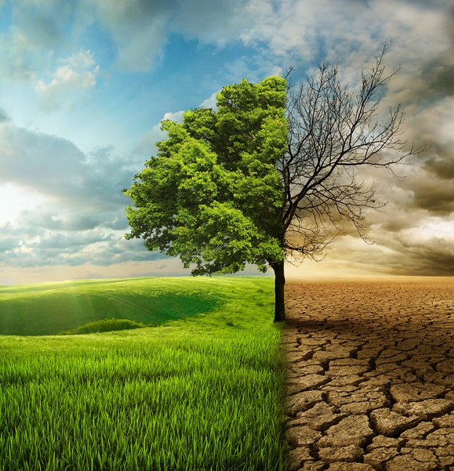
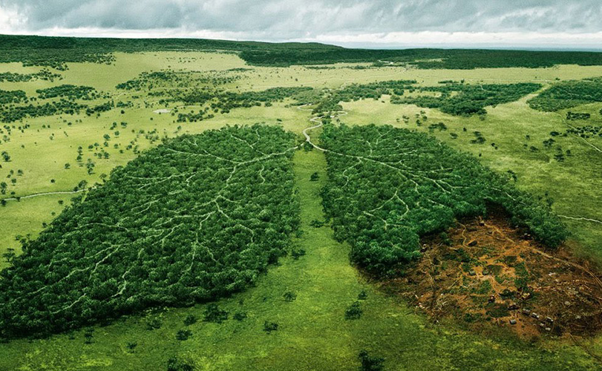
Il problema
Deforestazione, biodiversità a rischio, cambiamenti climatici ed effetto serra antropica sono solo alcune realtà che ad oggi coinvolgono il nostro pianeta.

Slide 3
Il problema
Questi, che ormai non sono più piccoli problemi, richiedono un grosso impegno da parte di esperti, volontari e membri di diverse associazioni.
È da ritenere necessaria una campagna di sensibilizzazione che coinvolga un numero superiore di persone appartenenti a diverse fasce d’età.

Slide 4
Il problema
Perché non fare in modo che tutti possano piantare un albero nella maniera più semplice possibile?

Slide 5
Il problema
In quest’ultimo mezzo secolo, la concentrazione di anidride carbonica in atmosfera sta aumentando e, insieme ad altri gas serra, sono responsabili dell'effetto serra che agisce sui meccanismi di mantenimento della temperatura terrestre

Slide 6
Il problema
Piantare alberi è un'efficace soluzione a questo problema, grazie alla capacità di assorbire le emissioni di anidride carbonica e, quindi, purificare l’aria e ridurre l’effetto serra delle nostre attività.
Un albero di medie dimensione assorbe in media tra i 10 e i 20 kg CO₂ all’anno.

Slide 7
Il problema
Inoltre gli alberi offrono numerosi benefici per risolvere anche altri problemi, come ad esempio:
Inquinamento idrico
Cambiamenti climatici
Diminuzione della biodiversità

Slide 8
Il problema
Ciò che quindi si vuole fare è dare la possibilità a tutti di piantare un albero, di poterlo monitorare e di volta in volta essere aggiornati sui benefici che sta offrendo al pianeta.
Il tutto si dovrebbe poter fare comodamente dalla poltrona di casa e non solo.

Slide 9

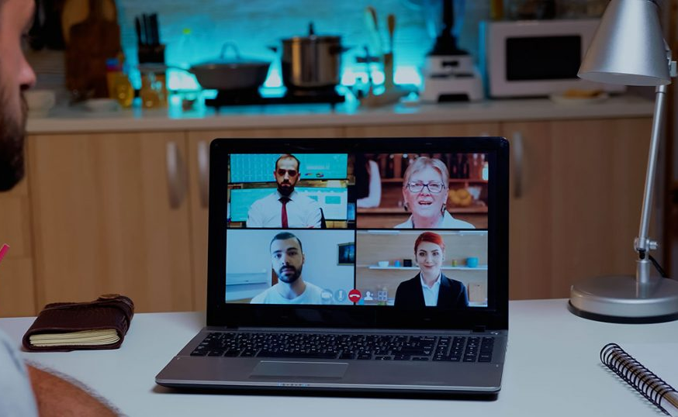
INDIVIDUAZIONE PROFILI UTENTE
Data l' emergenza sanitaria in corso, abbiamo individuato, tramite un una serie di interviste fatte attraverso videochiamate, una serie di possibili utenti interessati all' utilizzo del nostro sistema.

Slide 10
INDIVIDUAZIONE PROFILI UTENTE
Grazie a queste interviste siamo riusciti a raccogliere informazioni utili per definire:
Personas
Obiettivi del sistema
Opinioni e dati relativi alle funzionalità del sistema

Slide 11

PROFILO UTENTE - ELENA LOCATELLI
Elena Locatelli, 22 anni, è una giovane studentessa di Medicina. Sin dai primi anni dell’adolescenza, grazie a varie attività di sensibilizzazione su importanti temi ambientali, che sono state proposte a scuola, decide di diventare membro di diverse associazioni ambientaliste. Dopo la serie di incendi in Australia avvenuti tra il 2019 e il 2020, ha preso atto delle gravi conseguenze iniziando così ad approfondire alcuni temi legati all’evento stesso, quali la deforestazione e l’emissione di CO2, annotando di giorno in giorno la propria emissione giornaliera. Avendo già preso parte ad un’iniziativa proposta dal suo comune di residenza, che prevedeva la piantumazione di diversi alberi, Elena vorrebbe poter riuscire a piantane un serie nel proprio giardino, monitorarne la CO2 emessa e documentarne l’andamento anche se non è molto esperta di cura di piante e piantumazione.
Obiettivi: Acquistare uno o più alberi da piantare per poterne poi monitorare l’emissione della CO2, ottenendo un supporto nella fase di piantumazione e cura.

Slide 12
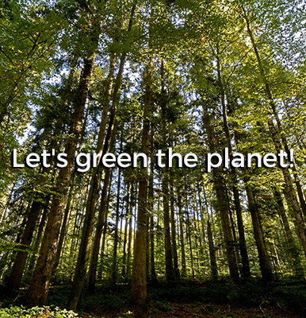

requisiti
Il nostro sistema quindi si propone, con molta semplicità, di informare l'utente sul quantitativo di CO₂ emesso e di quello assorbito grazie agli alberi acquistati, di guidarlo nelle fasi di acquisto, di monitoraggio e di piantumazione degli alberi.

Slide 13
requisiti
Nello specifico, il sistema assisterà l'utente nello svolgimento dei seguenti task:
T1 – Monitoraggio CO₂
T2 – Formazione sulle tecniche di piantumazione e cura degli alberi
T3 – Geolocalizzazione degli alberi
T4 – Acquisto albero
T5 – Aggiornamento sulle condizioni dell’albero/degli alberi
T6 – Calcolo CO₂ emesso

Slide 14
requisiti della user eXperience (UX)
Dopo aver associato a ciascun task le categorie comportamentali e le corrispondenti abilità associate, abbiamo somministrato dei questionari agli utenti in modo tale da valutare gli indicatori di abilità associati a ciascun task.
La media dei valori ottenuti da tutti i partecipanti allo studio ci ha permesso di individuare gli obiettivi di empowerment
TASK | ISE | IKS | IPC | IMOT
T1 |  |  | 2,8 | 2,7
T2 | 3,4 | 3,0 |  | 3,0
T3 |  |  | 2,3 | 3,0
T4 | 2,9 | 2,8 |  | 2,5
T5 |  |  | 2,4
T6 | 3,0 | 2,7 |  | 2,9
In rosso gli obiettivi di empowerment rispetto ai quali abbiamo testato il sistema dopo aver progettato il primo prototipo

Slide 15
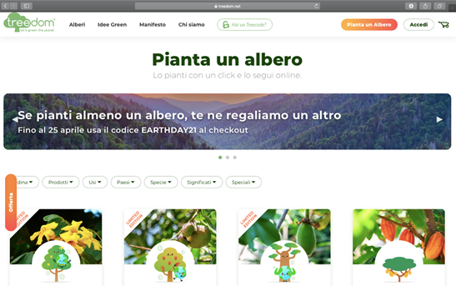
Analisi Comparativa
Tra i vari sistemi sul mercato è stata fatta una comparazione con il sistema Treedom.net
Pro: Interfaccia relativa alla pagina del calcolo di CO₂ ricca e molto semplice da utilizzare
Contro: Una volta acquistato l’albero, non si ha la possibilità di poterne monitorare h24 l’andamento e il quantitativo di CO₂. Non vi è la possibilità di geolocalizzare le diverse aree in base al loro grado di inquinamento.

Slide 16
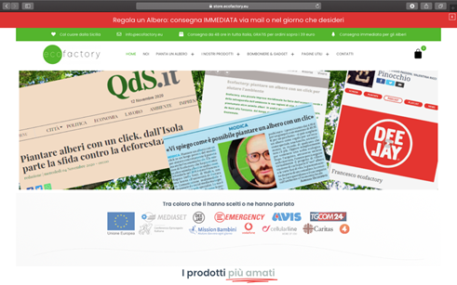
Analisi Comparativa
Tra i vari sistemi sul mercato è stata fatta una comparazione con il sistema store.ecofactory.eu
Pro: Navigazione nel sito e ricerca dei prodotti molto semplice e intuitiva.
Contro: Non ci sono informazioni relative alla CO₂ catturata da ogni albero acquistato e nemmeno una possibile stima di questa.

Slide 17
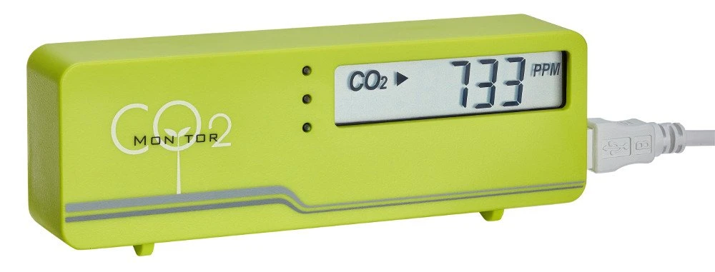
Caso d'uso <<monitoraggio Co₂>>
Marco si collega alla piattaforma Green Planet
Marco effettua il login
Il sistema reindirizza Marco nella pagina relativa all’homepage
Marco seleziona la propria area utente
Il sistema mostra su schermo i dati di Marco seguiti dagli alberi acquistati
Marco seleziona l’albero acquistato del quale vuole ricevere informazioni sul quantitativo di CO₂ catturato
Il sistema reindirizza Marco nella pagina relativa alla scheda personale dell’albero selezionato
Il sistema mostra su schermo l’albero selezionato e le informazioni relative ad esso, comprendenti il quantitativo di CO₂ catturato

Slide 18
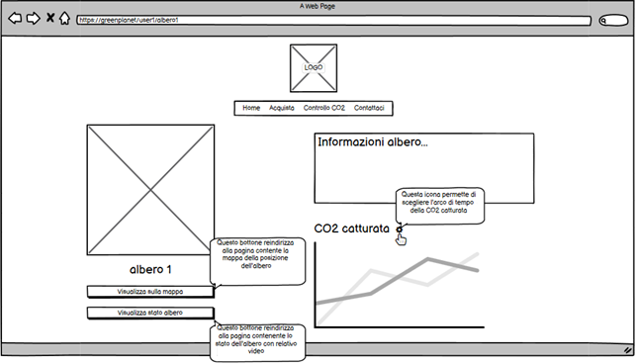
prima idea di progetto
Pro: ben in vista le informazioni dell’albero e il quantitativo di CO₂ che esso ha catturato in un arco di tempo selezionabile dall’utente.
Contro: le informazioni riguardo lo stato dell'albero e la sua posizione sono accessibili da pulsanti che portano ad una schermata secondaria.

Slide 19
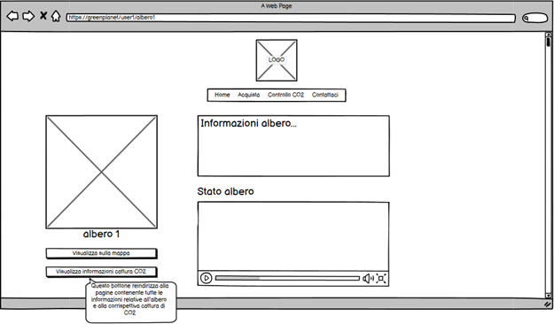
seconda idea di progetto
Pro: ben in vista le informazioni dell’albero e il suo stato in tempo reale.
Contro: visualizzazione non immediata della CO₂ catturata ma, accessibile tramite pulsante che porta ad una pagina dedicata.

Slide 20
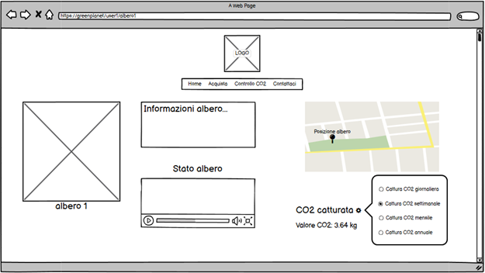
terza idea di progetto
Pro: tutte le funzionalità più importanti presenti in un'unica schermata.
Contro: UI leggermente confusionaria.

Slide 21
idea scelta
Unire la funzionalità principale del monitoraggio della CO₂ alla semplicità perché il nostro utente medio non è esperto di questi sistemi.

Slide 22
Collegamento ai paper sketches
Tutto il team di sviluppo ha contribuito a realizzare i paper sketches mediante il software «Balsamiq». In basso è riportato il collegamento.
https://balsamiq.cloud/s2pqo1b/pxtw48g

Slide 23
tecnica del Mago di Oz
Problemi riscontrati:
Non è possibile accedere alla pagina di piantumazione e cura dalla pagina dettagli albero.
L'impossibilità di tornare alla pagina precedente in alcune pagine.
Il carrello e l'homepage non erano accessibili da ogni pagina.

Slide 24
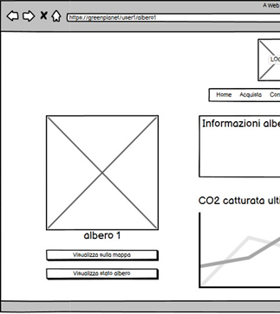
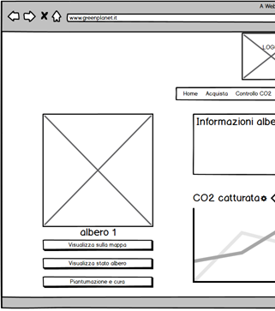
tecnica del Mago di Oz
Prima:
Dopo:
È stato inserito il bottone di piantumazione e cura sotto l'immagine dell'albero.

Slide 25
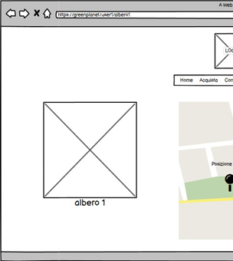
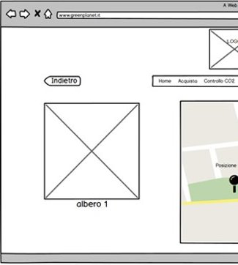
tecnica del Mago di Oz
Prima:
Dopo:
Su richiesta dell'utente è stato aggiunto il bottone per tornare alla pagina precedente.

Slide 26
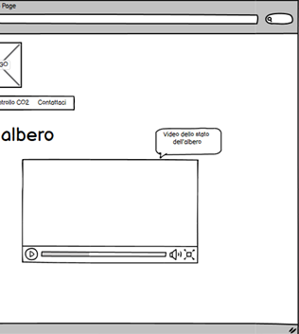
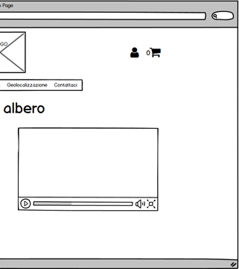
tecnica del Mago di Oz
Prima:
Dopo:
L'icona del carrello e dell'area utente sono stati aggiunti in tutte le pagine per dare all'utente la possibilità di accedere a determinate pagine in modo rapido.

Slide 27
Prototipo finale interattivo
Tutto il team di sviluppo ha contribuito a realizzare un prototipo finale interattivo mediante il software «Balsamiq» e successivamente ha registrato un breve video per mostrare velocemente tutte le funzionalità del prototipo.

Slide 28
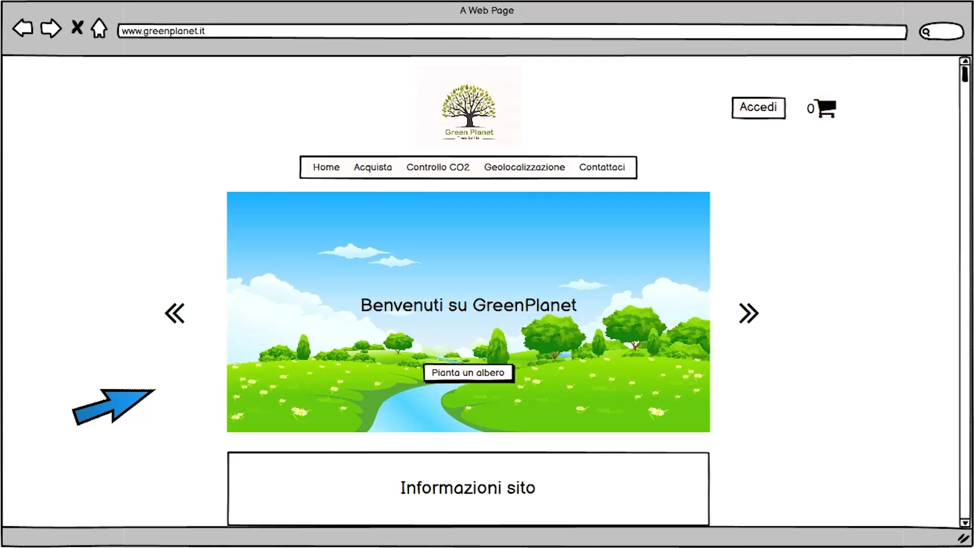

Slide 29
Valutazione: «Cognitive Walkthrough»
Valuta quanto il design supporta l’utente nell’apprendimento dei task;
Task - Geolocalizzazione degli alberi
Per l’utente non era evidente il modo in cui proseguire per il task «Geolocalizzazione degli alberi» partendo dall’apposita pagina dedicata alla geolocalizzazione. Infatti, l’utente dovrebbe intuire da sé che per poter completare il task deve interagire con la mappa cliccando sull’area interessata. Inoltre, l’utente potrebbe avere difficoltà nell’interagire con la mappa in quanto non viene specificato il nome dell’area selezionata e non si ha la possibilità di poter zoomare eventualmente sulla mappa.
Grazie alla tecnica del «Cognitive Walkthrough» siamo riusciti a testare il sistema risalendo ad alcuni problemi di usabilità come ad esempio:
Task - Calcolo CO2 emessa
Per l’utente non era evidente il modo in cui proseguire per il task «Calcolo CO2 emessa». Infatti, nella pagina dedicata al calcolo della CO2 emessa, nonostante sia ben visibile la possibilità di cambiare il valore relativo alla quantità da inserire, non è specificata l’unità di misura relativa a quel valore e quindi l’utente potrebbe non aver ben chiara l’azione giusta da compiere.

Slide 30
Valutazione: «Cognitive Walkthrough»
Task – Aggiornamento sulle condizioni degli alberi
Per l’utente non era evidente il modo in cui proseguire per il task «Aggiornamento sulle condizione degli alberi» partendo dalla homepage. Infatti, dovrebbe basarsi sulle sue esperienza personali e intuizioni in modo da capire che per continuare il task avrebbe dovuto accedere all’area personale cliccando sull’apposita icona.
Task - Monitoraggio CO2
Per l’utente non era evidente il modo in cui proseguire per il task «Monitoraggio CO2» partendo dalla homepage. Infatti, dovrebbe basarsi sulle sue esperienza personali e intuizioni in modo da capire che per continuare il task avrebbe dovuto accedere all’area personale cliccando sull’apposita icona.
Task - Formazione sulle tecniche di piantumazione e cura degli alberi
Per l’utente non era evidente il modo in cui proseguire per il task «Formazione sulle tecniche di piantumazione e cura degli alberi» partendo dalla homepage. Infatti, dovrebbe basarsi sulle sue esperienza personali e intuizioni in modo da capire che per continuare il task avrebbe dovuto accedere all’area personale cliccando sull’apposita icona.

Slide 31
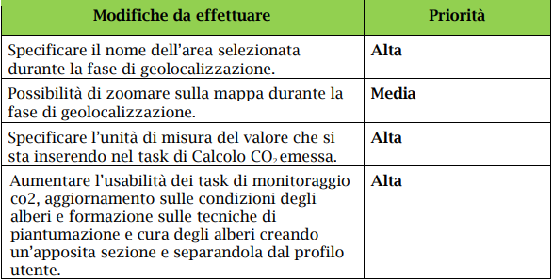
Lista delle modifiche da effettuare
Dopo aver valutato il prototipo e aver analizzato le difficoltà e i feedback dell’utente abbiamo individuato diverse possibili modifiche da apportare pima dell’implementazione:

Slide 32
Design pattern
Potremmo definire un Design Pattern come “una soluzione progettuale generale ad un problema ricorrente in un contesto specifico“.
I design pattern rappresentano un patrimonio di conoscenza alla portata di tutti. Essi sono una codifica dell’esperienza fatta da esperti del design, che altri progettisti possono utilizzare per rendere il proprio prodotto usabile.
Nel nostro caso abbiamo deciso di utilizzare alcuni design pattern tra cui:

Slide 33
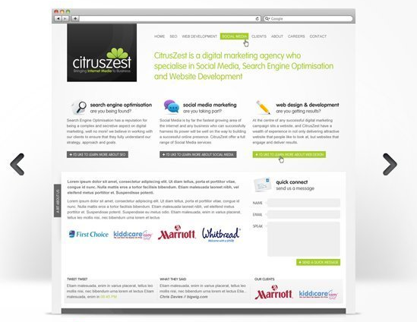
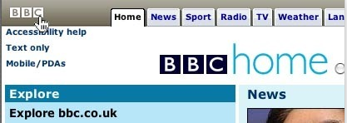
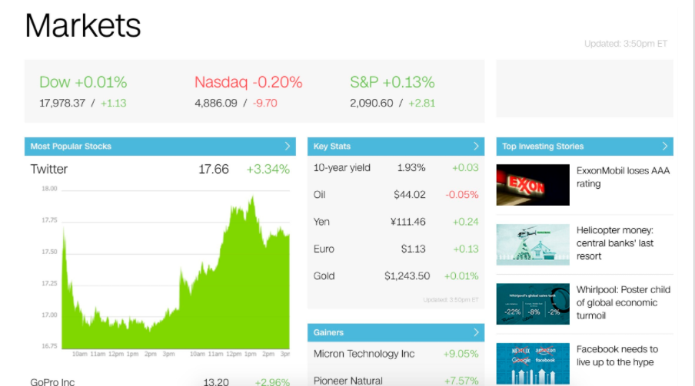
Design pattern
Home Link
Slideshow
Dashboard
L'home link viene utilizzato per permettere all'utente di ritornare al punto di partenza dell'applicazione. Nel nostro caso è stato utilizzato per permettere all'utente di ritornare all'homepage facendo click sul logo del sito.
Il design pattern dashboard viene utilizzato per permettere all’utente di visualizzare più dati contemporaneamente.
Il design pattern è stato utilizzato nella pagina personale “dettagli albero” e nella pagina di geolocalizzazione.
Slideshow per mostrare un insieme di immagini statiche in una presentazione nella homepage dell'applicazione.

Slide 34
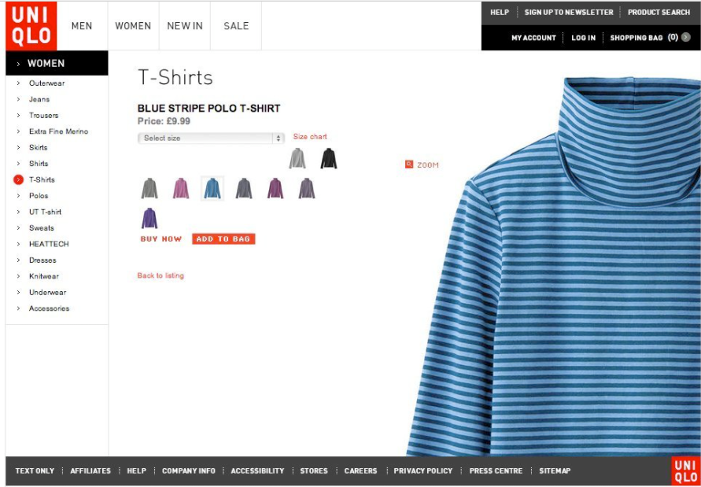
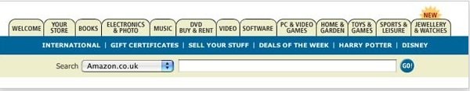
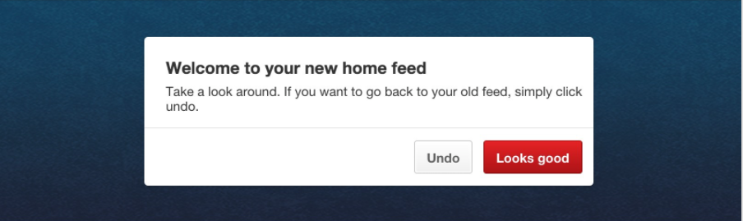
Design pattern
Product Page
Undo
Navigation Tabs
Questo design pattern viene utilizzato per permettere all’utente di navigare velocemente nelle varie pagine del sito.
Questo design pattern viene utilizzato per permettere all’utente di tornare indietro quando commette un errore di input.
Il design pattern è stato utilizzato nella pagina di checkout.
Questo design pattern viene utilizzato per permettere all’utente di conoscere i dettagli di un prodotto per prendere una decisione di acquisto.
Il design pattern viene utilizzato nella pagina del prodotto del catalogo delle piante.

Slide 35
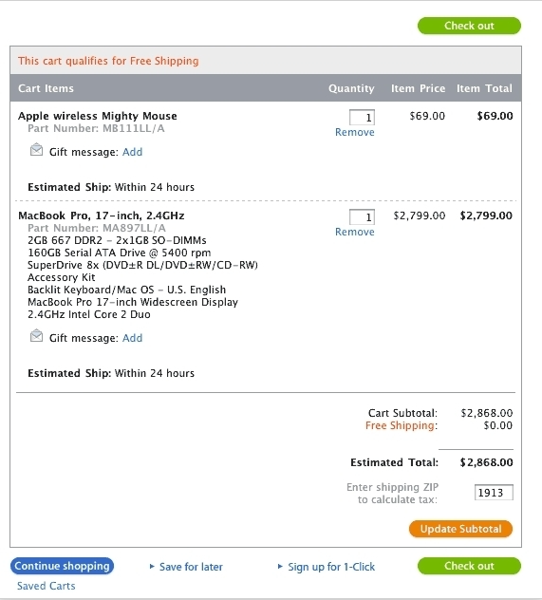
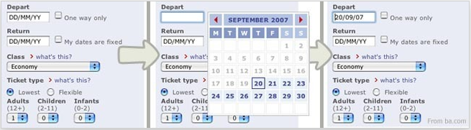
Design pattern
Structured Format
Shopping Cart
Viene utilizzato per inserire velocemente dati che devono rispettare una struttura definita.
Il design pattern è stato utilizzato nella pagina del carrello, in quella del checkout, nella pagina personale “dettagli albero” e nella pagina controllo CO₂.
Questo design pattern viene utilizzato per garantire un’esperienza di acquisto online analoga a quella del mondo reale.
Il design pattern viene utilizzato nella pagina del carrello.

